Slide 1

Projekttage
Burg Finstergrün
Klasse [___] · Tag, XX.XX.20XX – Tag, XX.XX.20XX

Slide 2
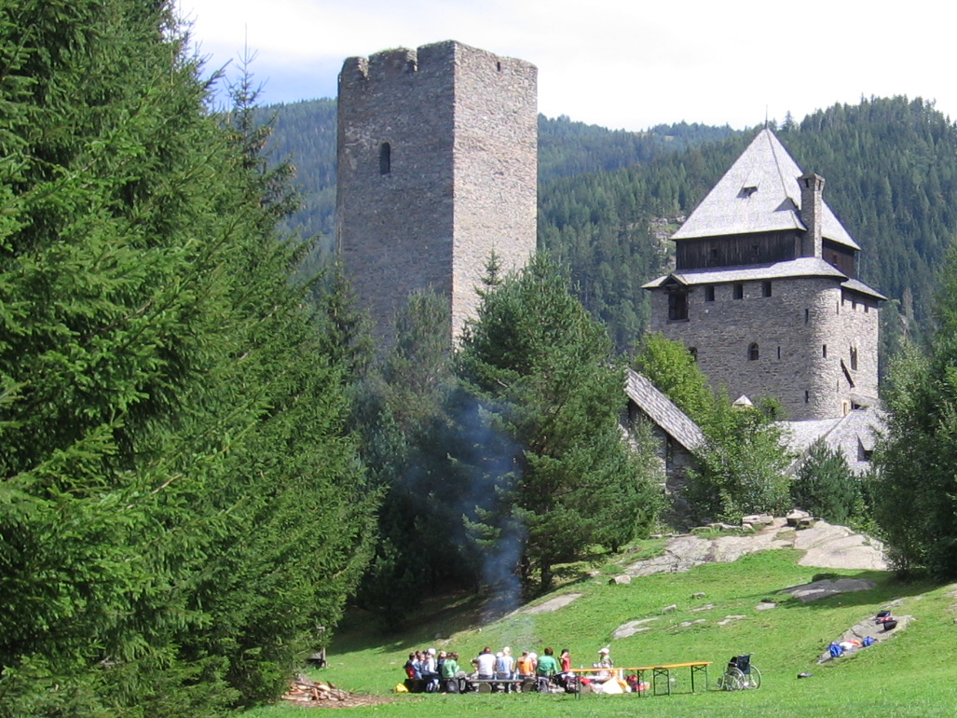
Burg Finstergrün
5591 Ramingstein
Salzburg
Österreich

Slide 3




Warum Projekttage?
Der pädagogische Mehrwert außerhalb des Klassenzimmers
Zusammenhalt
Selbstständigkeit
Gemeinsame Erlebnisse
Lernen mit allen Sinnen
Stärkung der Klassengemeinschaft außerhalb des gewohnten Schulalltags.
Eigenes Gepäck, Bett beziehen, den Tag mitgestalten.
Echte Erfahrungen abseits von Bildschirmen.
Wissen erleben statt nur im Buch zu lesen.
2

Slide 4
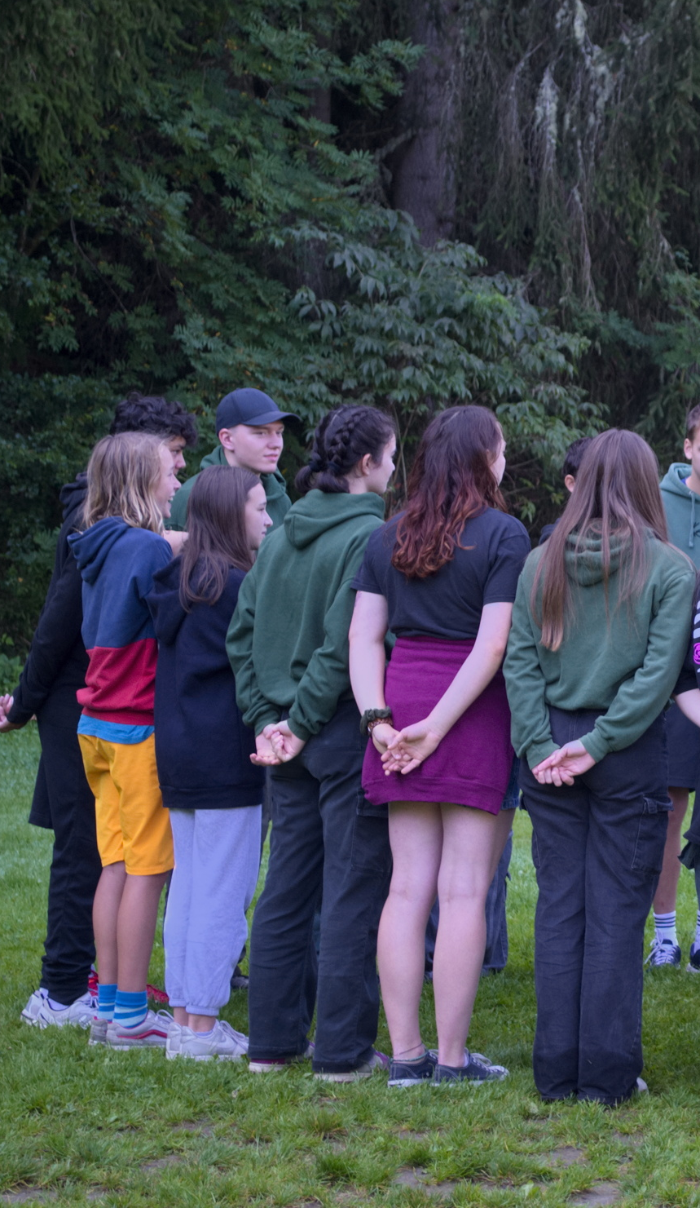
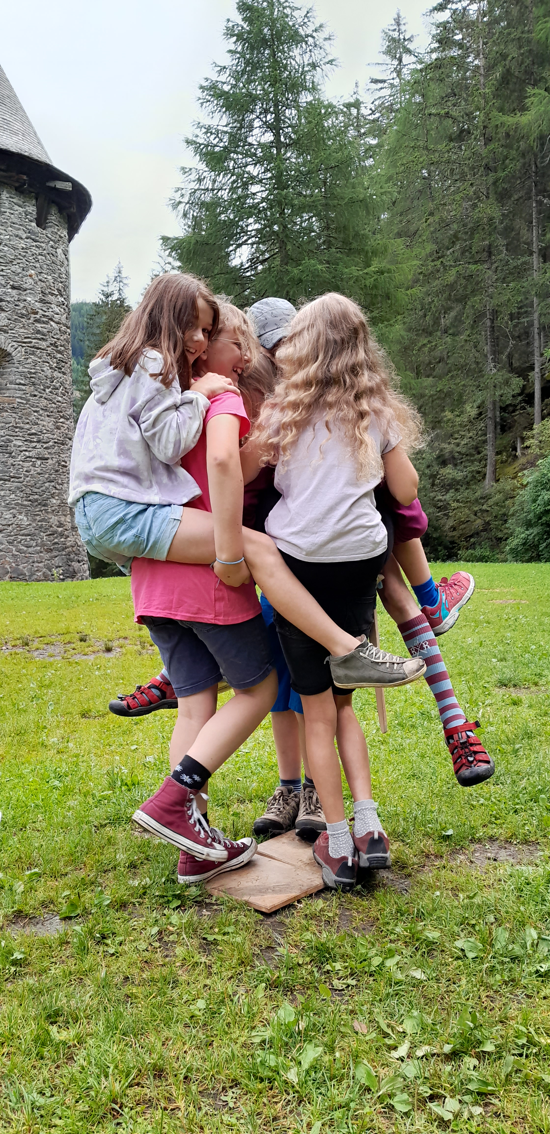
ZUSAMMENHALT
SELBSTSTÄDNIGKEIT
GEMEINSAME ERLEBNISSE
LERNEN MIT ALLEN SINNEN

Slide 5
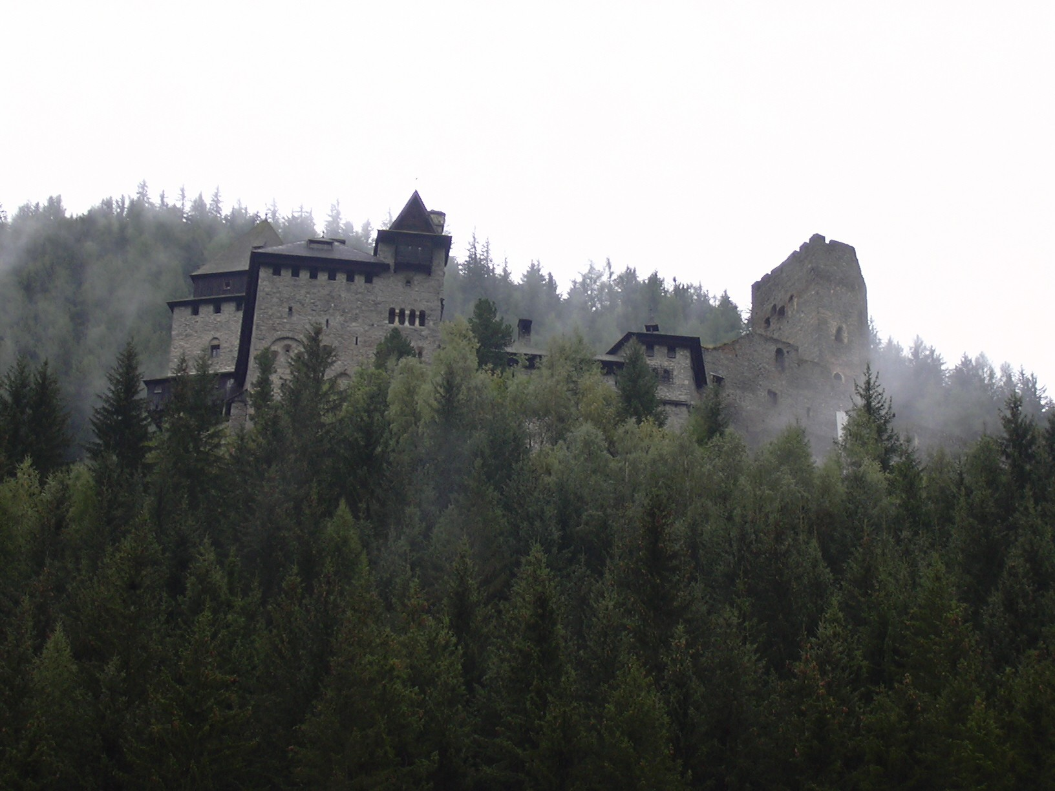



Die Burg Finstergrün
1.000 m Seehöhe
Eine besondere Naturkulisse hoch über dem Tal.
Historischer Ort
Altes Gemäuer voller Charakter.
Erfahren mit Schulklassen
Etabliertes Ziel für Volksschule und Sekundarstufe 1.
3

Slide 6



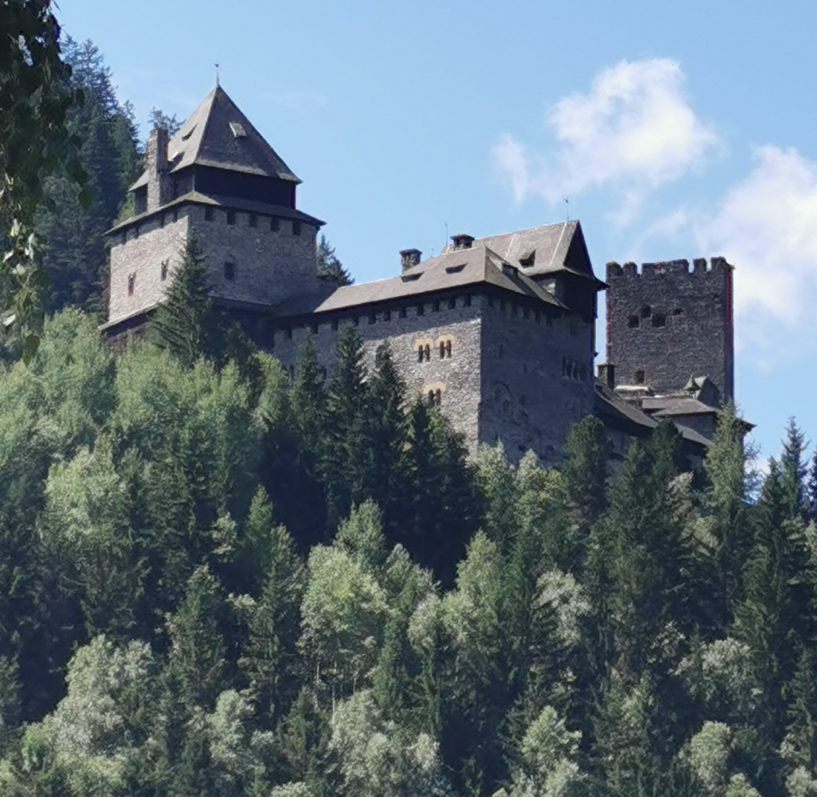
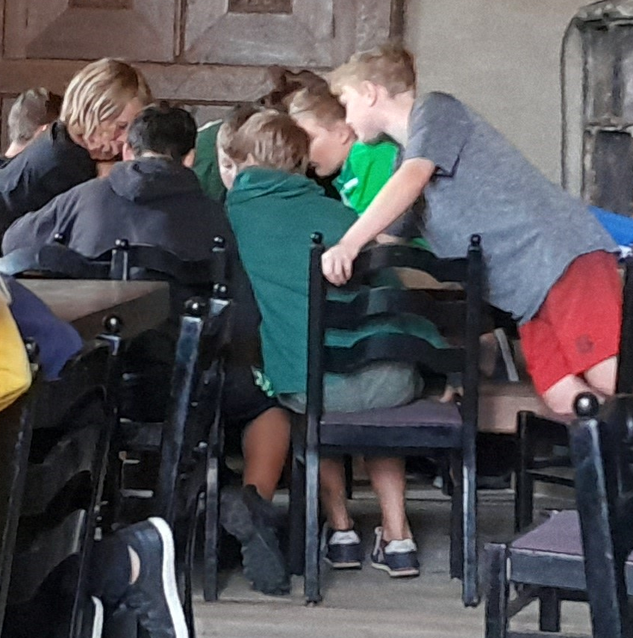
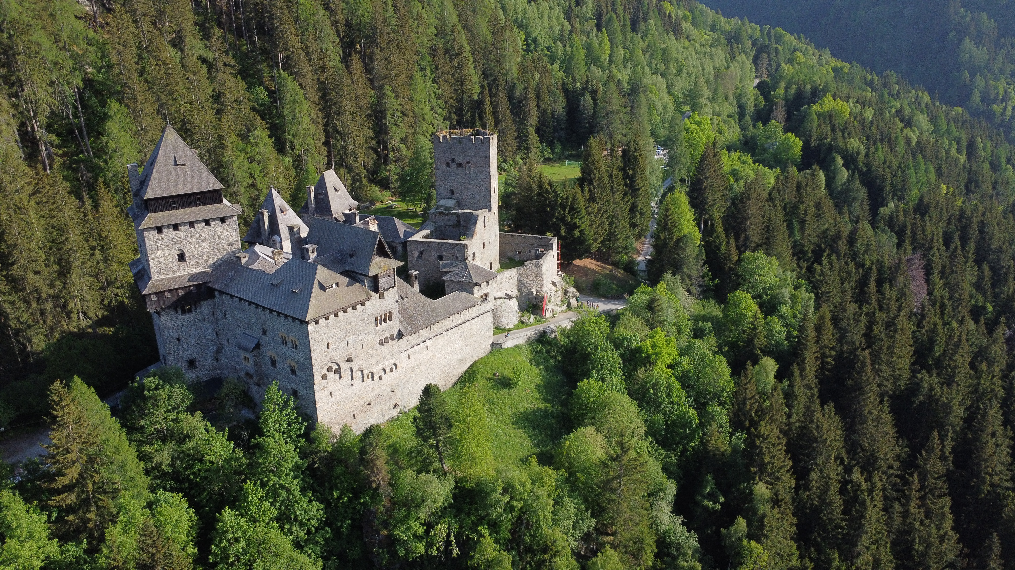
Ablauf der Projekttage
Tag 1
Tag 2 - X
Tag X
Anreise
Programmtag(e)
Abreise
6

Slide 7




Unterkunft
Übernachtung direkt auf der Burg
Bettwäsche
Waschräume
Wird von der Burg gestellt – das Bett beziehen die Schülerinnen und Schüler selbst (fördert Selbstständigkeit).
Zentrale, getrennte Duschen für Mädchen und Buben.
WC
Vor Ort betreut
Die WCs befinden sich auf den Gängen.
Räumlichkeiten sind auf Schulgruppen eingerichtet.
7

Slide 8
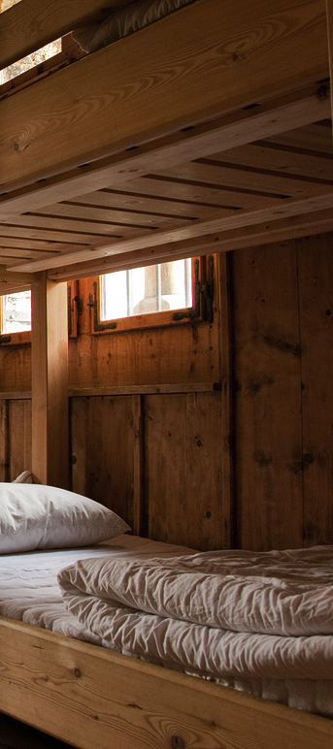
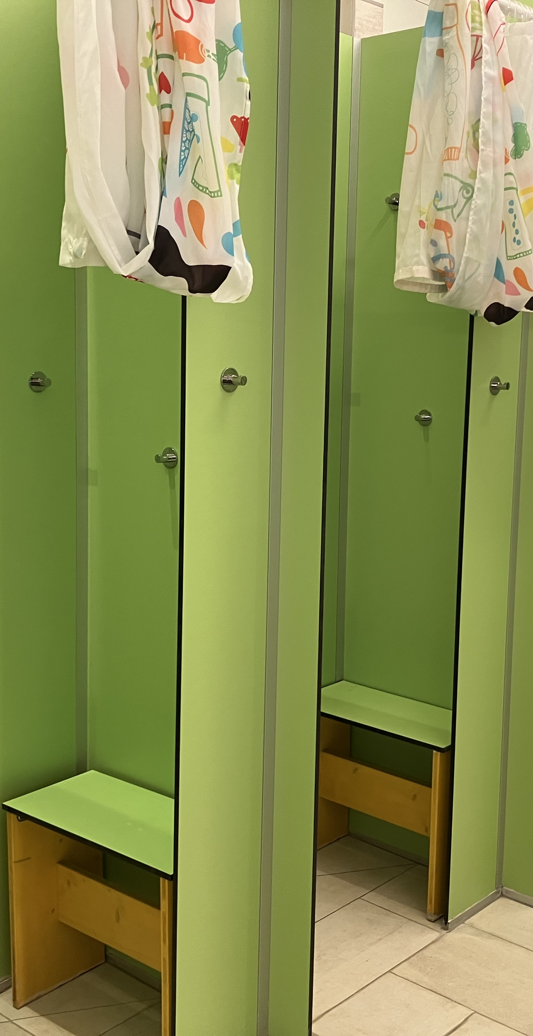
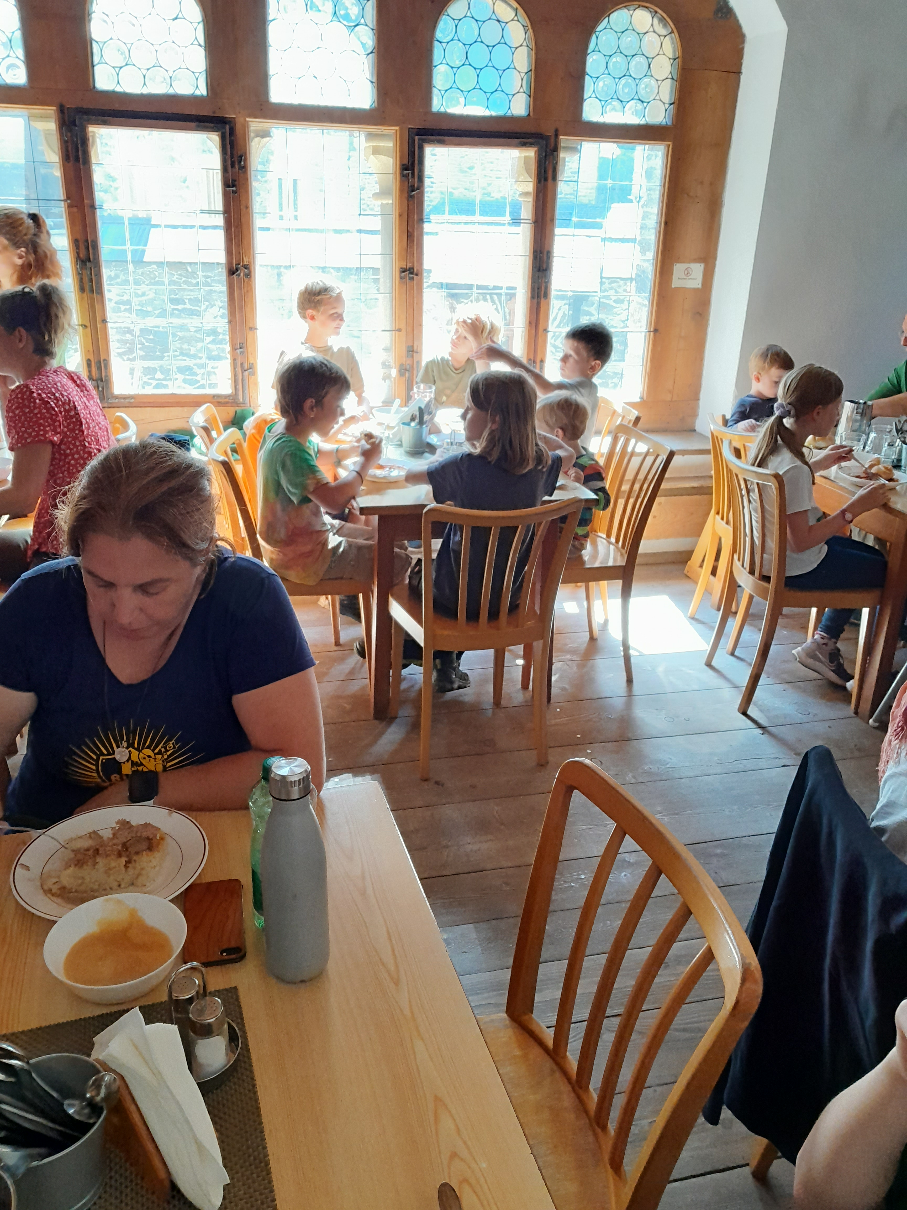
SCHLAFEN
ESSEN
DUSCHEN

Slide 9

Packliste
1.000 m Seehöhe – es kann kühl werden
Warme Kleidung
Feste Schuhe für draußen
Sportschuhe für drinnen
Regenschutz
Sonnenschutz
Handtücher & Waschzeug
8

Slide 10
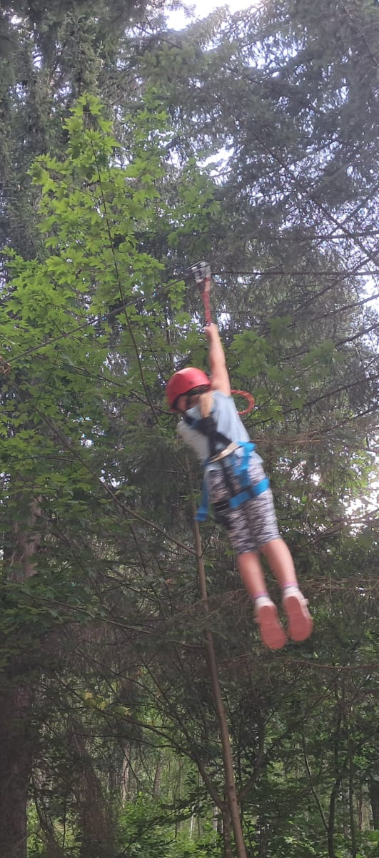
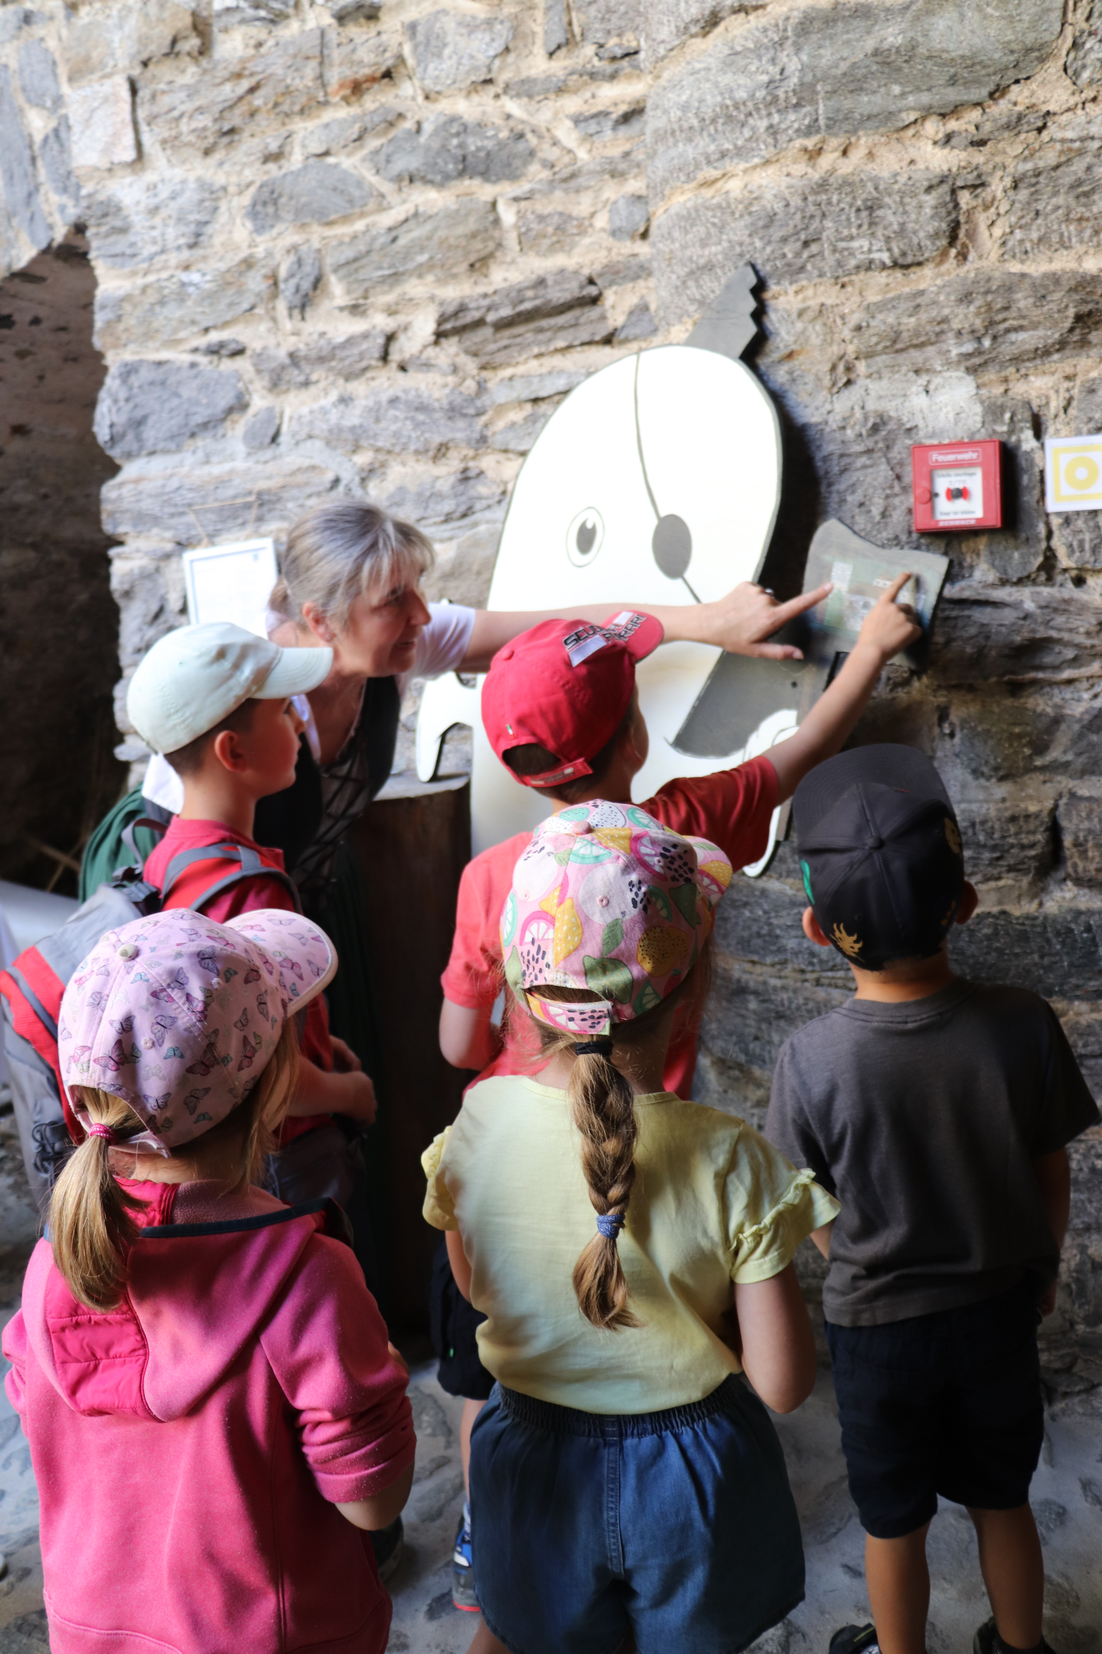
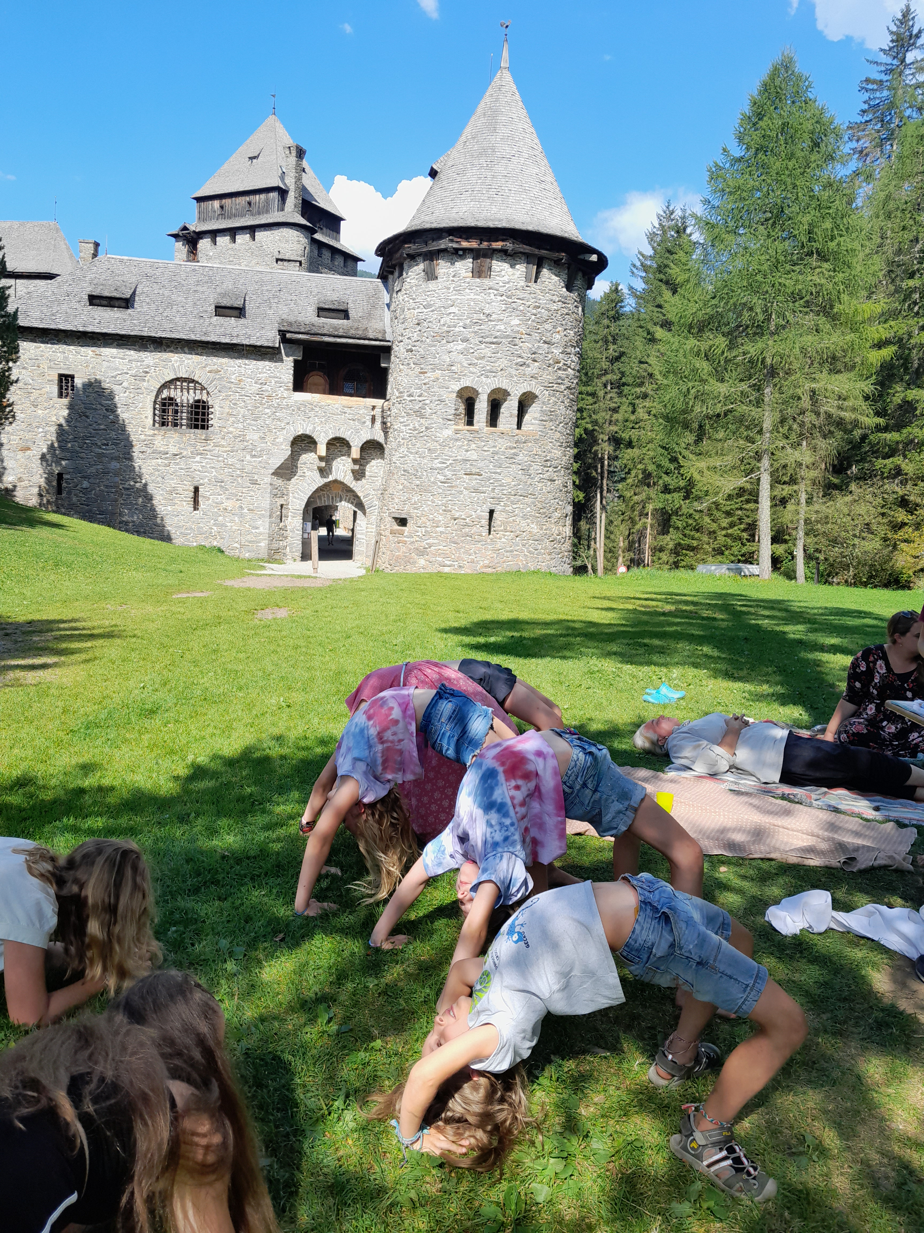
SPIEL
SPASS
ABENTEUER

Slide 11

Kosten & Anmeldung
Leistung | Betrag / Info
Übernachtung mit VP
Fahrtkosten | [Betrag ergänzen]
Programmkosten | [Datum ergänzen]
Zahlungsmodalitäten | [Details ergänzen]
Bei finanziellen Fragen wenden Sie sich gerne direkt an uns – evtl. gibt es Unterstützungsmöglichkeiten.
10

Slide 12
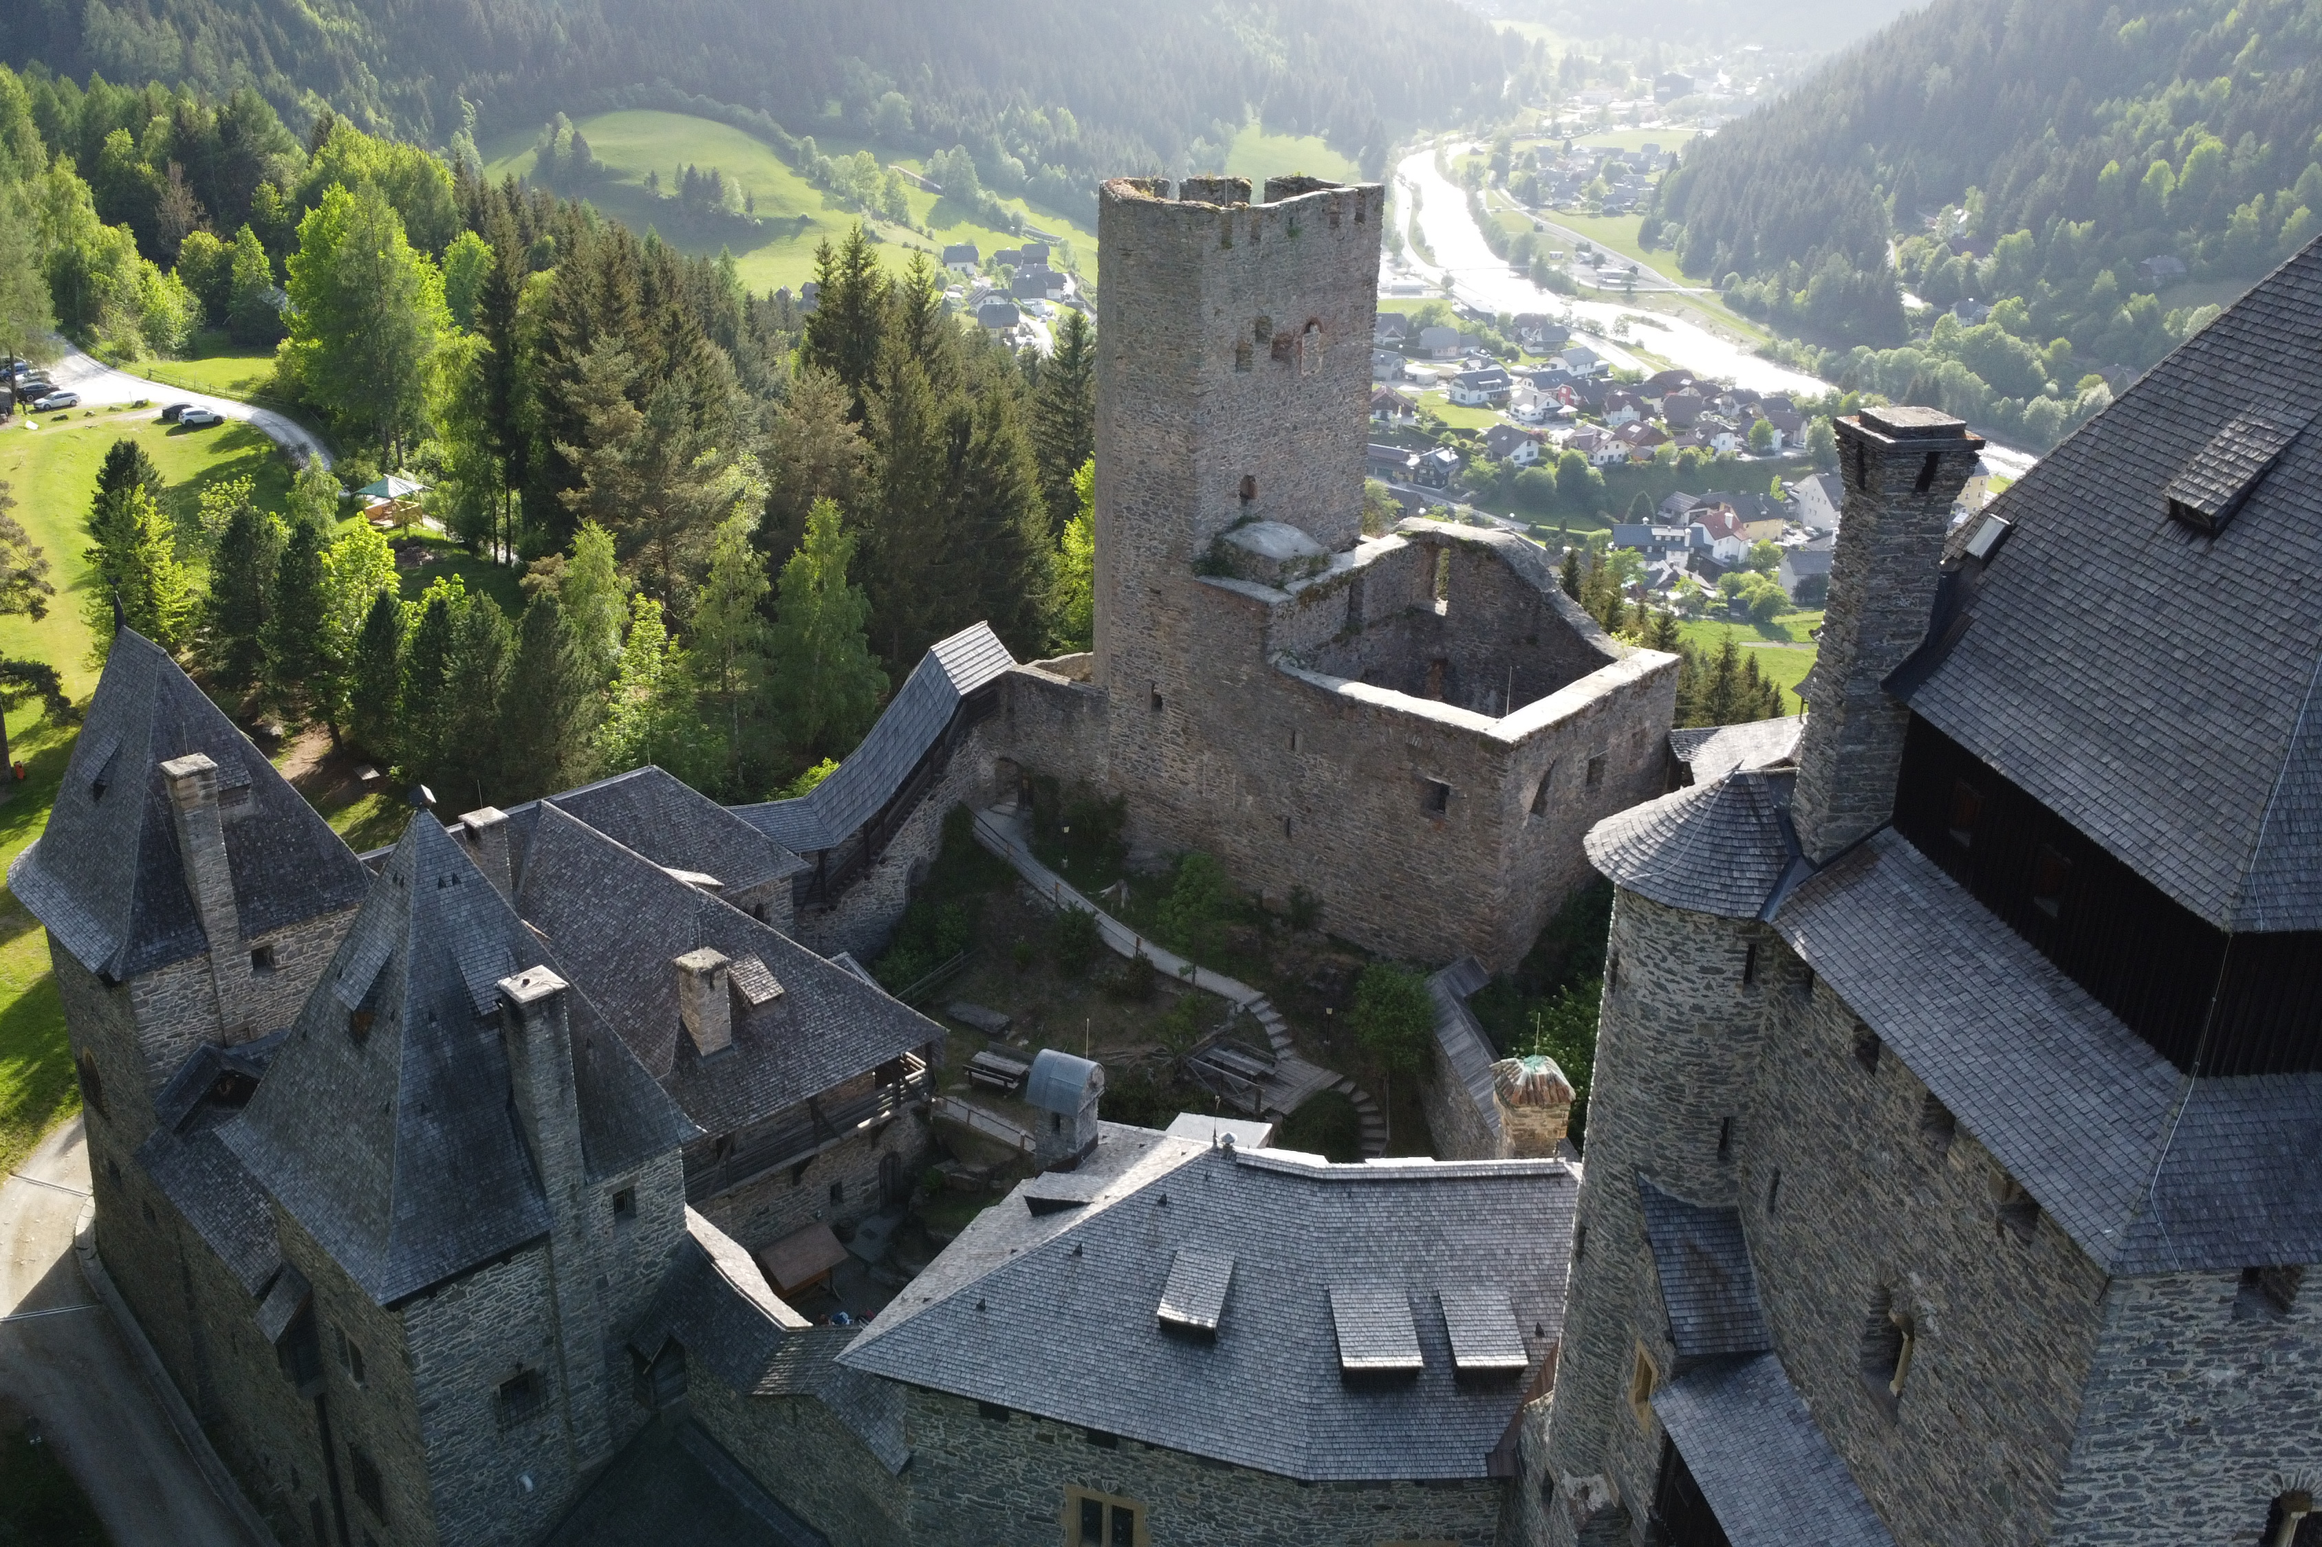

Slide 13

Häufige Fragen der Eltern
Was, wenn mein Kind Heimweh bekommt?
Wie ist der Umgang mit Handys geregelt?
[individuelle Antwort ergänzen]
[individuelle Antwort ergänzen]
Was passiert bei Allergien oder besonderen Bedürfnissen?
Wer ist im Notfall erreichbar?
[individuelle Antwort ergänzen]
[individuelle Antwort ergänzen]
11

Slide 15


Kontakt
Ansprechpersonen
[Name(n) der begleitenden Lehrkräfte]
Erreichbarkeit während der Fahrt
[Telefonnummer ergänzen]
Weitere Unterlagen & Infos
[E-Mail-Adresse / Ablageort ergänzen]
12

Slide 16
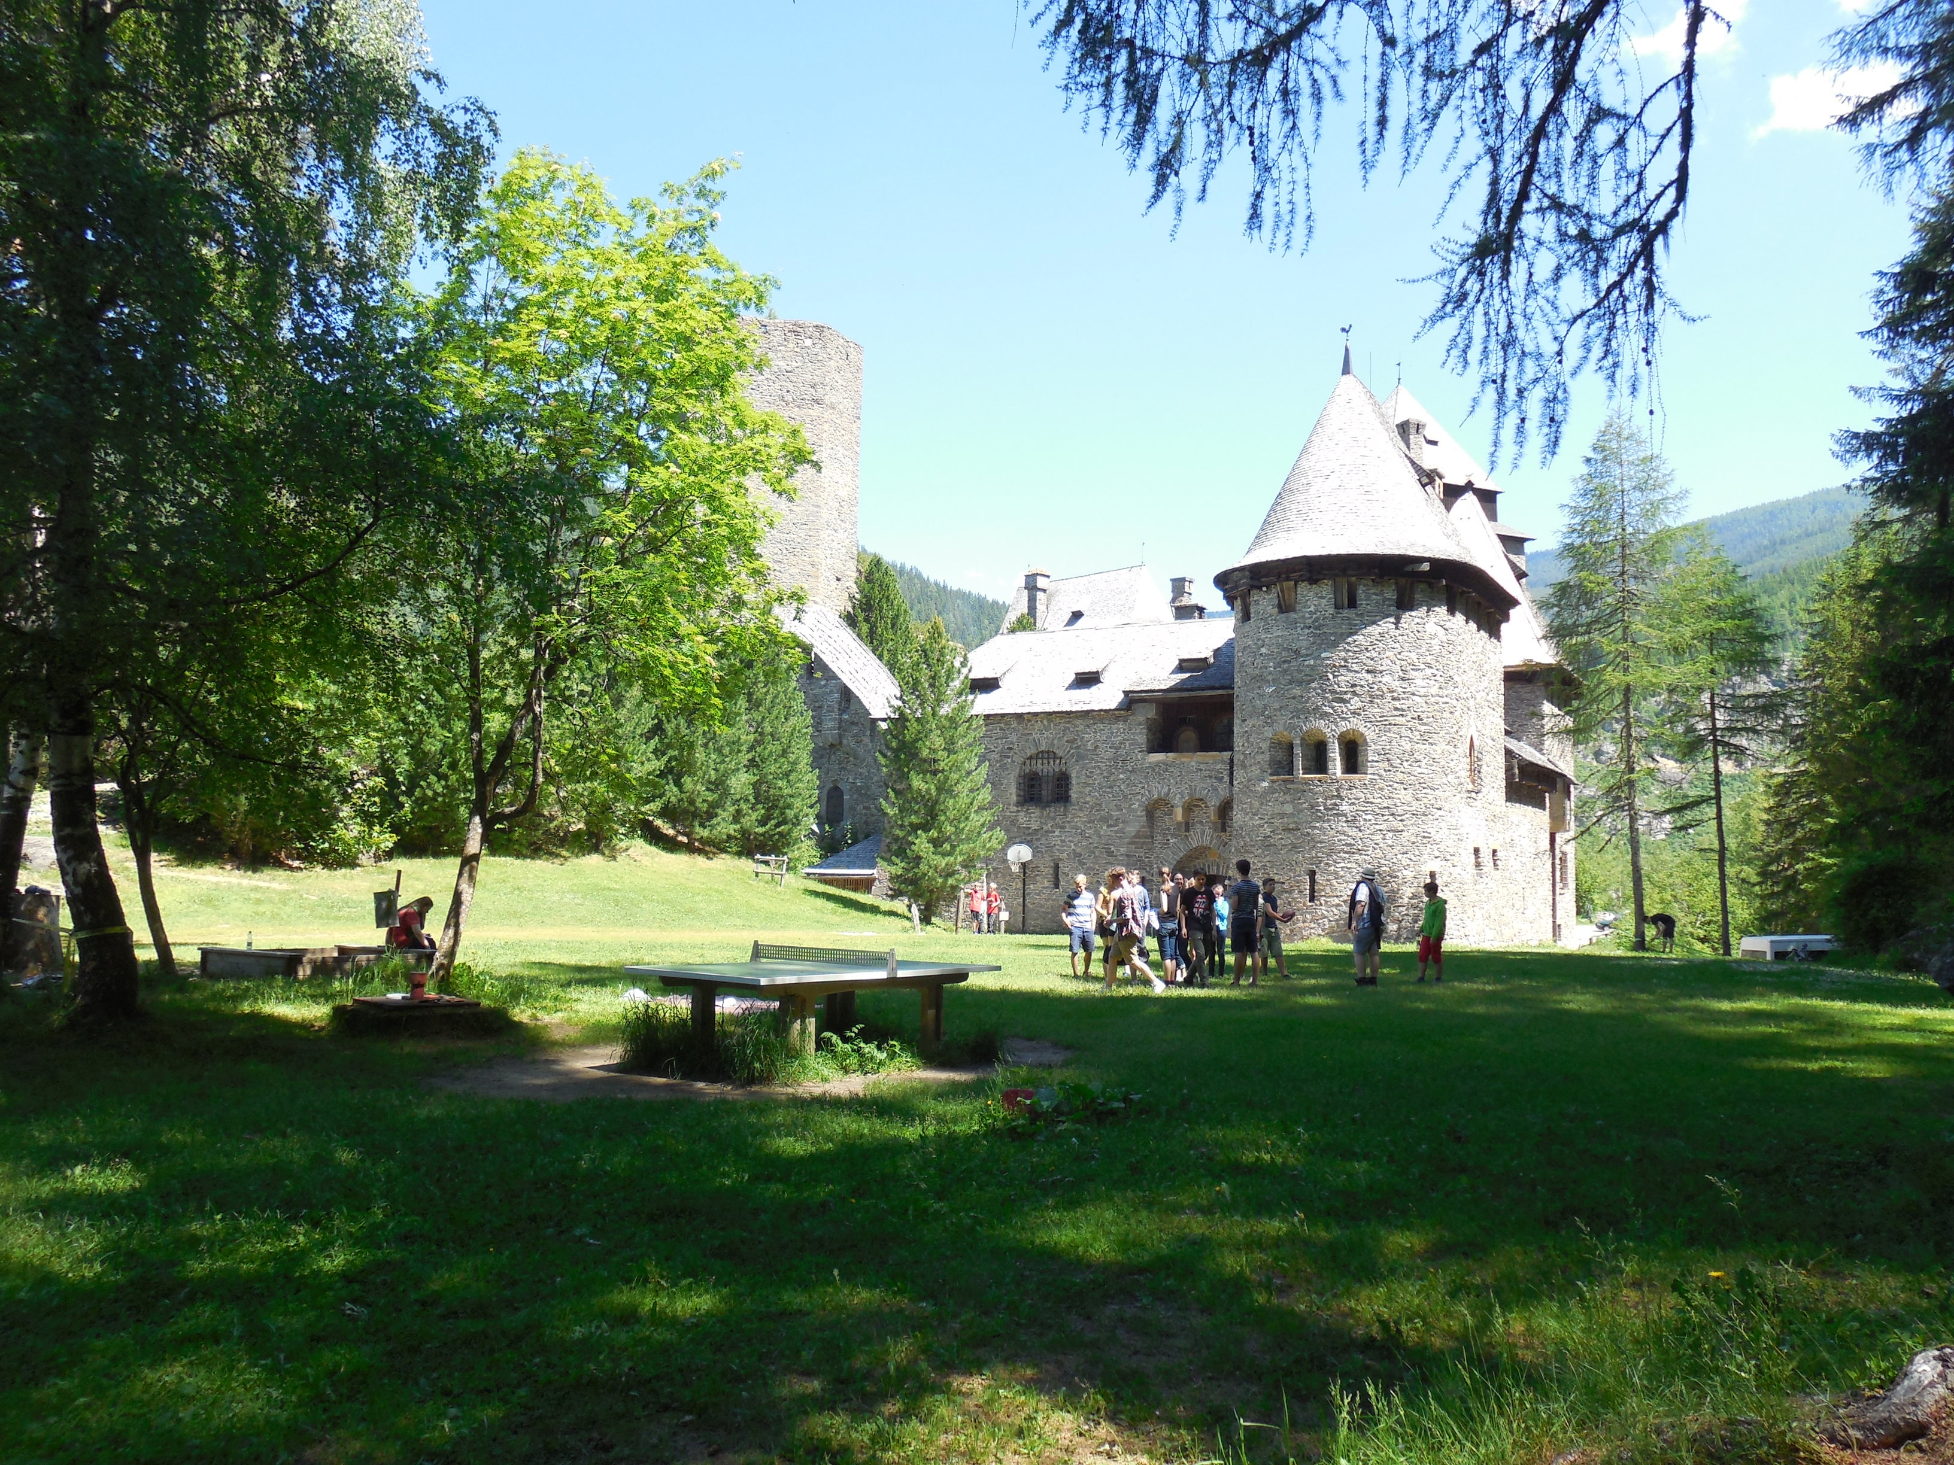
NOCH FRAGEN?
Wir freuen uns über Ihre Fragen.

